Slide 1

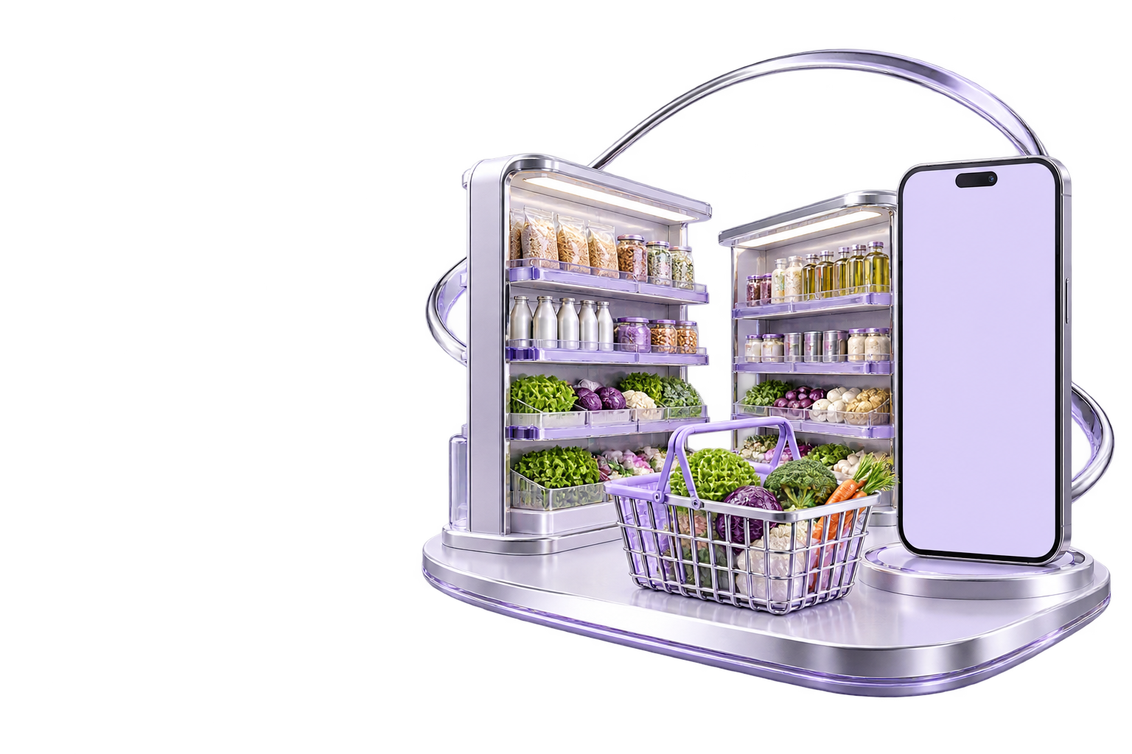

01
Для продуктовых магазинов Астаны
Покупатель
выбирает.
Ваш магазин
продаёт.
Цифровая витрина, помощь у полки
и кабинет магазина в одном сервисе.
Notes:
Предложение для продуктовых магазинов Астаны. Условия: docs/vault/decisions/2026-09-30-b2b-sales-and-onboarding.md. Визуальный характер вдохновлён предоставленным korset_med.pdf, без переноса инвестиционных утверждений и функций AR. Иллюстрация магазина — художественная сцена, не действующий клиент.

Slide 2




02
Где магазин теряет покупку
Неясна цена
Сложно выбрать
Акция незаметна
Сотрудник занят
Покупатель откладывает товар или идёт уточнять на кассу.
Не может быстро проверить состав или найти подходящую замену.
Нужный товар есть, но покупатель проходит мимо.
Вопрос остаётся без ответа, и покупка может не состояться.
Körset помогает ответить на вопрос покупателя в момент выбора.
Notes:
Проблемные ситуации описывают возможные барьеры выбора, не измеренную статистику клиентов Körset. Источники сценариев: каталог, сравнение, помощник и кабинет магазина в коде проекта.

Slide 3




03
Четыре возможности для бизнеса
Сохранить покупку
Дополнить корзину
Цена, состав и альтернативы помогают
решить сомнение у полки.
Хиты, акции и список покупок
показывают больше вашего ассортимента.
Дать повод вернуться
Освободить время персонала
Покупатель знает, где удобно
выбирать под свои предпочтения.
Часть вопросов о товарах покупатель
решает в телефоне.
Эффект зависит от ассортимента, размещения QR-кодов и использования сервиса покупателями.
Notes:
Механизмы возможной коммерческой пользы, не подтверждённый рост продаж: наличие информации, рекомендации, цифровая витрина, помощь персоналу. docs/vault/plans/2026-09-30-b2b-sales-deck-research.md; src/screens/RetailProductsScreen.jsx; src/utils/shoppingRecommendations.js.

Slide 4
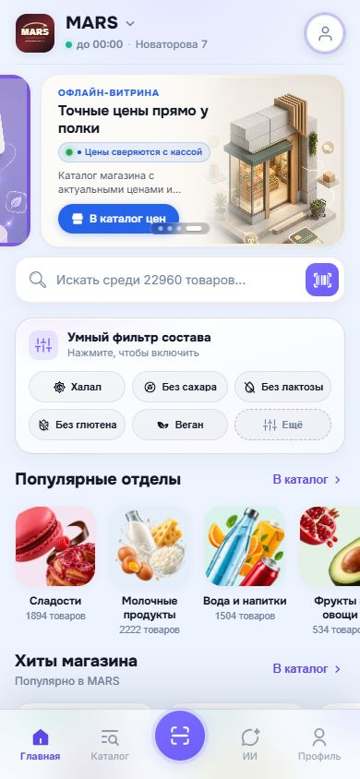
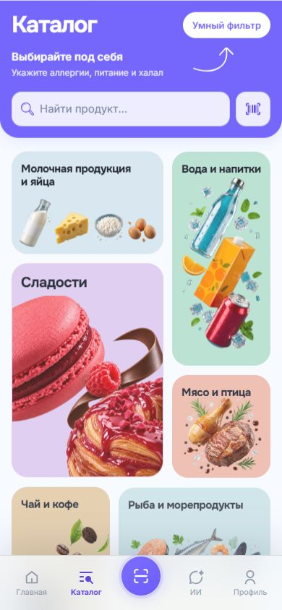


04
Цифровая витрина
вашего магазина
Ассортимент и цены
Покупатель изучает товары именно вашей точки.
Хиты и скидки
Продвигайте выбранные товары внутри витрины.
Контакты и часы работы
Помогите найти магазин и связаться с вами.
Для покупателя бесплатно: открывается по QR-коду в браузере, без установки приложения.
Notes:
Актуальные экраны главной и каталога сняты 30.09.2026 с публичной MARS-витрины без изменения товаров и данных магазина. MARS используется как пример интерфейса. Числа в снимках экрана не являются доказательством каталога конкретной реальной точки.

Slide 5
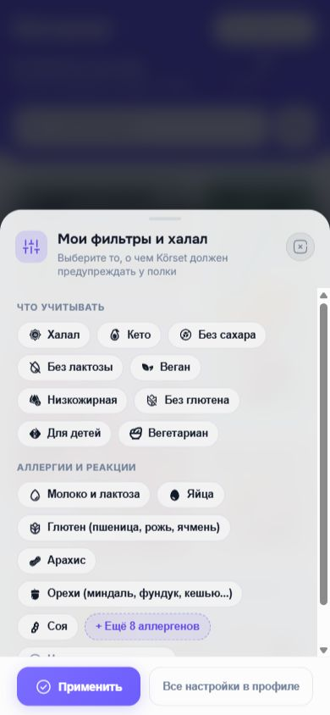

05
Помогите выбрать
и остаться в вашем магазине
Умный фильтр состава
Аллергены, халал, питание и другие предпочтения
собраны в одном понятном инструменте.
Халал
Без лактозы
Без глютена
Не подошёл один товар —
помогите рассмотреть альтернативы у вас.
Полнота проверки зависит от данных о товаре. Состав и предупреждения сверяют с упаковкой.
Notes:
Текущий экран настроек снят 30.09.2026. Учёт предпочтений зависит от сведений о товаре; это не медицинская проверка безопасности. Источники: src/utils/fitCheck.js, src/screens/ProductScreen.jsx, интерфейс пищевых предпочтений.

Slide 6
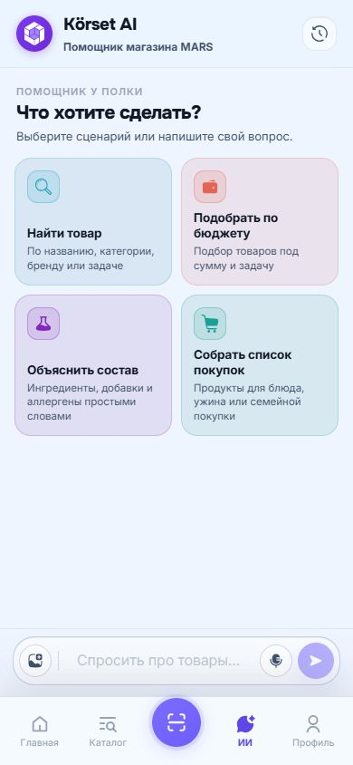


06
Больше причин
дополнить корзину
Помощник по задаче и бюджету
Помогает искать товары под конкретную покупку.
Сравнение упаковок
Цена за кг или литр делает выбор понятнее.
Список покупок вашей точки
Нужные продукты собраны и остаются под рукой.
Загруженные данные доступны без сети. Обновление цен и онлайн-помощник требуют подключения.
Notes:
Текущий стартовый экран помощника снят 30.09.2026 без отправки запросов. Доступные сценарии интерфейса: поиск, бюджет, состав, список. Пример наполнения списка иллюстрирует возможный механизм дополнительной покупки, не результат магазина. Источники: src/screens/ShoppingListScreen.jsx, src/screens/ProductScreen.jsx, src/domain/product/comparison.js.

Slide 7
07
Кабинет магазина
Спрос
до покупки
Кабинет магазина
За 30 дней
1 248
640
8
Популярные товары
Сканирований
Позиций в каталоге
Неизвестных штрихкодов
Проверьте цену,
наличие и выкладку.
Популярные товары
Пробелы в каталоге
1
Молоко 2,5%
190
Дополните данные
по неизвестным кодам.
2
Хлеб
146
Использование сервиса
3
Йогурт
103
Оцените интерес
за выбранный период.
Дополнить каталог: 8 штрихкодов
Концепт оформления кабинета. Цифры — пример. Сканирования показывают интерес, а не число покупок.
Notes:
Концепт оформления кабинета по существующим метрикам: сканирования, позиции каталога, неизвестные штрихкоды и популярные товары. Цифры и диаграмма — явно обозначенный иллюстративный пример, не статистика клиента. Недельная динамика — визуальная концепция отчёта. src/screens/RetailDashboardScreen.jsx; src/locales/ru/retail.json. Пример: 180+256+352+460=1248 сканирований.

Slide 8

08
Управляйте тем,
что покупатель видит
Карточка вашего товара
Цены и наличие
Поддерживайте актуальную витрину точки.
Ваш товар
Пример настроек в кабинете
Хиты и акции
Выделяйте товары, которые хотите показать.
Цена
890 ₸
В наличии
Рекомендации к списку
Хит
Акция
В список
Предлагайте дополнения внутри своего ассортимента.
Макет интерфейса. Примерные данные. В кабинет также входят сведения, контакты и фотографии магазина.
Notes:
Возможности управления из src/screens/RetailProductsScreen.jsx и src/locales/ru/retail.json: цена, наличие, закрепление в хитах, старая цена/скидка, рекомендация к списку. Панель — визуальный макет с примером товара и цены, не снимок действующего кабинета.

Slide 9


09
Сколько покупок
покрывает подписку
Считаем по дополнительной валовой прибыли
15 000 ₸
подписка за месяц
÷ 500 ₸
= 30
валовой прибыли
с дополнительной покупки
покупок за месяц
≈ 1 в день
Пример расчёта, не прогноз. Валовая прибыль — выручка минус закупочная стоимость. Печать и прочие расходы не включены.
Notes:
Расчётный сценарий, не прогноз продаж Körset. Подписка 15000 ₸/месяц. Дополнительная валовая прибыль с покупки 150, 300 или 500 ₸; требуются 100, 50 или 30 дополнительных покупок за месяц. В примере 30 календарных дней. Валовая прибыль = выручка минус закупочная стоимость. Печать, установка, налоги и прочие расходы не включены. Фактическую маржу и дополнительные продажи определяет магазин.

Slide 10
10
Синхронизация цен
и наличия
Один источник данных — ваша учётная система
1С
Названия
Каталог вашей точки
или другая система учёта
Цены
Названия товаров
Цена • название • остаток
Цены
Магазин работает
в привычной программе
Наличие и остатки
Наличие
Автоматический обмен — после запуска интеграции. Совместимость версии и конфигурации проверяем до подключения.
Notes:
Схема целевого автоматического обмена цен, названий и наличия. Готовый коннектор 1С не подтверждён. Версию и конфигурацию системы учёта необходимо проверять для конкретной точки. Не следует использовать схему как доказательство уже выполненного подключения. Название 1С обозначает возможную учётную систему, не логотип партнёра.

Slide 11


11
Ваш магазин
в контенте Körset
Instagram и TikTok — план запуска
Снять в вашем магазине
Показать ассортимент и сценарии выбора
с учётом питания, халал и бюджета.
Назвать вашу точку
Адрес и название в ролике помогают
заинтересованным зрителям найти магазин.
Дать ещё один повод прийти
Удобный сервис может стать преимуществом
для аудитории с особыми предпочтениями.
Совместные съёмки и публикации — по согласованию. Охваты и число пришедших покупателей не гарантируются.
Notes:
План владельца: Instagram и TikTok для продвижения Körset и магазинов, совместные съёмки по согласованию, название/адрес партнёра и демонстрация продукта. Каналы и кампании не подтверждены как уже запущенные; охваты и поток покупателей не гарантированы. CGI-иллюстрация камеры не показывает реальную съёмку.

Slide 12


12
Привычка покупателя
работает на ваш магазин
Первый вход
Выбор у полки
Повторное использование
Больше данных
QR на входе,
полке или кассе
Быстрый ответ
о нужном товаре
Причина выбирать
у вас снова
Основа для решений
по ассортименту
Pro — расширенный тариф
Enterprise — индивидуальные решения
План: больше возможностей и совместное продвижение.
План: адаптация витрины и работа под задачи магазина.
Перспективы развития. Новые тарифы и их состав будут согласовываться отдельно.
Notes:
Гипотеза развития пользы: размещение QR, первое использование, повторное использование и данные для владельца. Нет обещанного числа пользователей, сроков или роста продаж. Будущие Pro и Enterprise пока планы: расширенные возможности, совместное продвижение и адаптация под магазин по отдельному соглашению. Это не действующие тарифы.

Slide 13
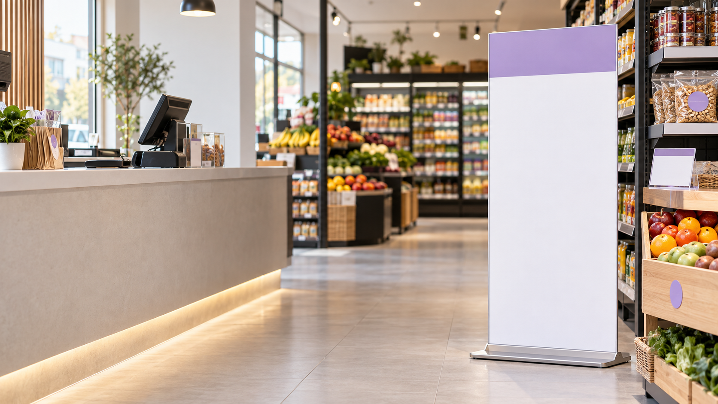

13
Запуск в вашем магазине
Осмотр и согласование
Оценим точку, учётную систему и места для QR.
Цены
и состав
Каталог и настройка
Подготовим витрину, контакты и ассортимент.
Материалы и первое использование
Разместим QR на входе, полках и у кассы.
Вариант размещения материалов
Подключение — бесплатно. Печать и установка — от 5 000 ₸ разово.
Формат и количество индивидуальны. Держатели, крепления и дополнительные материалы учитываются в согласованной смете.
Notes:
Личное подключение по согласованным условиям. Техническое подключение бесплатно на старте. Печать и установка от 5000 ₸ разово, точная смета зависит от количества, формата, места размещения, держателей и креплений. Изображение — вариант оформления материалов в условном магазине, не фотография клиента. QR ведёт на https://korset.app/s/mars/.

Slide 14
14
Подписка для одной точки
Все текущие функции входят в стартовый тариф
1 месяц
3 месяца
6 месяцев
12 месяцев
Месячная оплата
Скидка 5%
Скидка 10%
Скидка 15%
15 000
14 250
13 500
12 750
₸ / месяц
₸ / месяц
₸ / месяц
₸ / месяц
15 000 ₸ сразу
42 750 ₸ сразу
81 000 ₸ сразу
153 000 ₸ сразу
Оплата одного месяца
Экономия 2 250 ₸
Экономия 9 000 ₸
Экономия 27 000 ₸
Оплата за выбранный срок целиком. Цена и согласованные функции фиксируются до его конца. Материалы оплачиваются отдельно.
Notes:
Условия владельца: 15000 ₸ в месяц за одну точку, текущие функции включены. Скидки в рабочем предложении 5 / 10 / 15% за 3 / 6 / 12 месяцев. Расчёты: 15000*3*0.95=42750; 15000*6*0.9=81000; 15000*12*0.85=153000. Месячные эквиваленты 14250, 13500, 12750 ₸. Экономия годового срока 27000 ₸. Предоплата за весь срок, материалы отдельно. Цена и согласованные функции защищены на оплаченный срок.

Slide 15



15
Поддержка Körset
и понятные условия
Условия защищены
На связи до 00:00
Цена и согласованные функции сохраняются
до конца оплаченного срока.
Обычно ответ — в течение часа
Возврат за неиспользованный срок
Возврат по оплаченной ставке.
Изготовленные материалы остаются у магазина.
Ориентир исправления — 1–2 дня.
Срок зависит от сложности задачи.
Продление обсуждаем заранее
Регулярные обновления входят в подписку.
Будущие тарифы обсуждаем до следующей оплаты.
Действующий оплаченный срок не меняется.
Стоимость материалов и условия оплаты согласуем перед запуском.
Notes:
Владелец подтвердил связь в WhatsApp до 00:00. Начало часов связи не названо. Обычно ответ в течение часа; исправление 1–2 дня в зависимости от сложности — ориентир, не безусловное SLA. Основатель не выдаётся за команду несуществующих сотрудников. Возврат неиспользованного периода по оплаченной ставке; изготовленные материалы остаются у магазина. Детали расчётов и договора согласуются до оплаты.

Slide 16

16
Покажем Körset
для вашего магазина
MARS в Körset
Обсудим вашу систему учёта, ассортимент
и размещение QR-кодов.
Пример цифровой витрины
korset.app/s/mars
Ответьте в WhatsApp представителю Körset,
который отправил эту презентацию.
Notes:
Следующий шаг — обсудить подключение конкретной точки: учётную систему, каталог и QR-материалы. MARS — пример витрины, не подтверждённый платящий клиент. QR и ссылка ведут на https://korset.app/s/mars/. Контактный номер для холодных продаж владелец планирует после отдельной SIM-карты; используйте ответ отправившему представителю.

